Slide 1




ESTsoft 와썹 AI 모델 개발 12기
팀활동
데이터 분석 보고
202X.XX.XX | XXX조 | XXX(팀장), XXX, XXX, XXX

Slide 2


학생 스트레스 데이터 시나리오
현대 사회에서 중고등학생들은 학업 압박, 동급생 관계, 진로 불확실성 등 다양한 영역에서 지속적인 스트레스에 노출되어 있으며, 그 영향은 불안감, 우울감, 자존감 저하 등 정신건강, 수면의 질, 삶의 만족도 등 삶의 전반적인 영역으로 확산되고 있다. 특히, 명확한 원인을 파악하지 못한 채 누적되는 불안감과 무기력은 우울감과 자존감 저하로 이어지며, 학업 성취도 저하, 진로 결정 회피 등의 부정적 결과를 초래한다. 이번 분석을 통해 학생들의 스트레스 수준을 정량적으로 진단하고, 그에 영향을 미치는 주요 요인들을 실제 데이터를 기반으로 분석하여 연관성을 확인함으로써 개인의 특성에 맞춘 맞춤형 스트레스 완화 전략을 제시하고자 한다.

Slide 3

데이터 분석 가설 정립
학업 및 진로 관련 요인과 사람 관계 관련 요인이 각각 별개로 작용할 것이다.
학생 관리의 질이 높을 수록 정신건강에 긍정적, 괴롭힘이 부정적일 것이다.
제안자 : 김호곤
내용 : 학업 부담, 학업 성취도, 진로 고민도 등의 요인이 서로 연결되어 작용하고 스트레스로 이어질 것이다. 또한 교우의 괴롭힘이나 학생 - 교사 간의 좋지 않은 관계는 또다른 스트레스를 유발할 것이다.
제안자 : 이소희
내용 : 교사 - 학생 관계도와 사회적 지원이 스트레스, 우울증, 불안 수준을 낮춰줄 것이다. 괴롭힘은 스트레스, 우울증, 불안 수준에 악영향을 줄 것이다.
여러 요소의 악순환이 스트레스를 더 증가시킬 것이다.
제안자 : 박성지
내용 : 여러 요소에 의해 스트레스가 발생하고 스트레스가 요소를 더 악화시키는 악순환을 끓어야할 것이다.

Slide 4
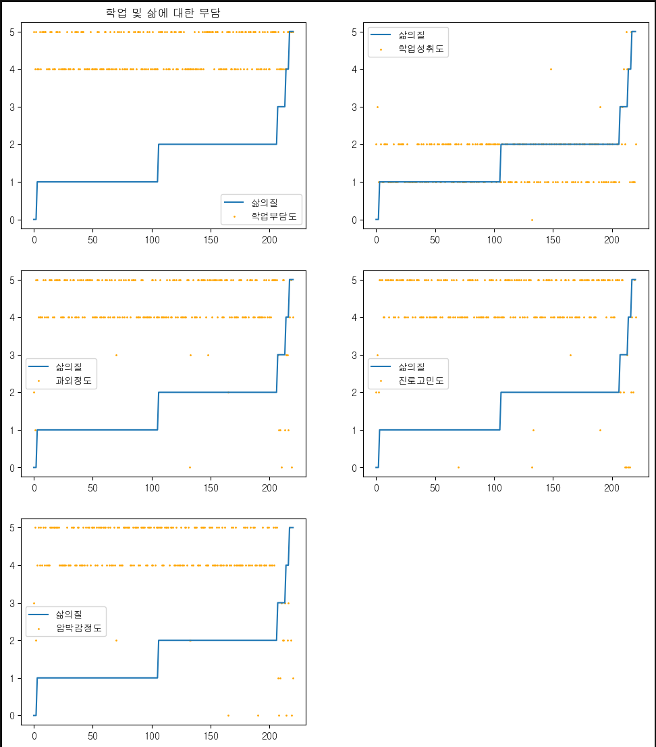



스트레스가 높으면서
학업부담도가 높은 사람
전체적으로 높음

Slide 5
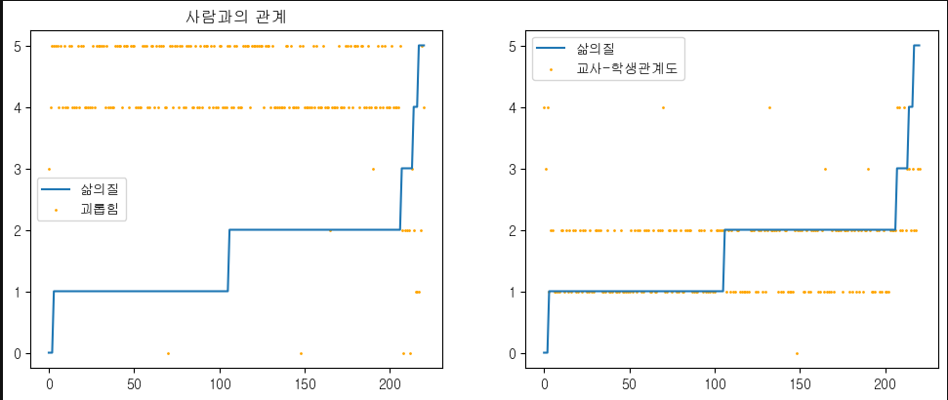



스트레스가 높으면서
학업부담도가 높은 사람
결론 내기 어려움

Slide 6
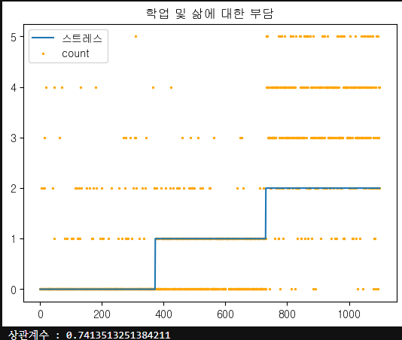
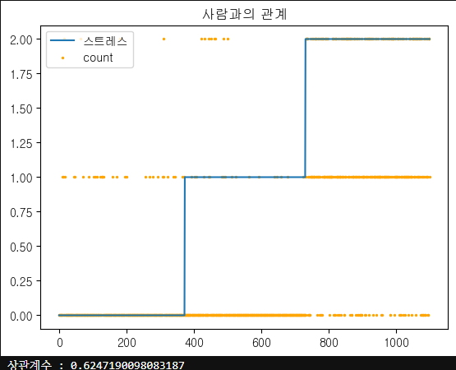
여러 요인의 곂침
요인이 많을 수록 스트레스 증가

Slide 7
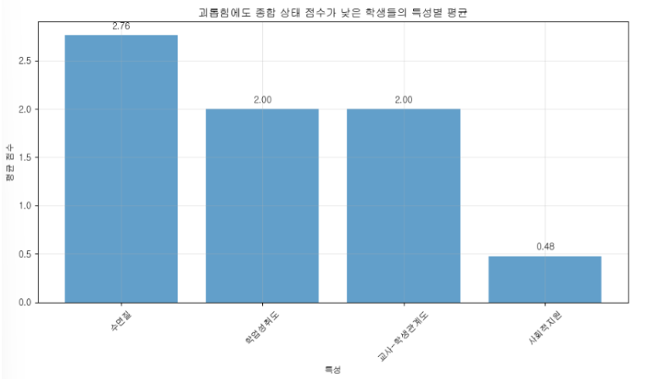
괴롭힘이 높으면서 종합 상태가 낮은 사람
종합 상태 = 스트레스 + 우울증 + 불안수준

Slide 8
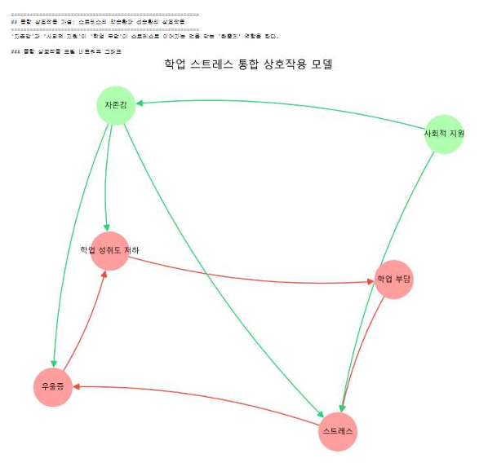
악순환 고리 해제
긍정적 자원 강화

Slide 9
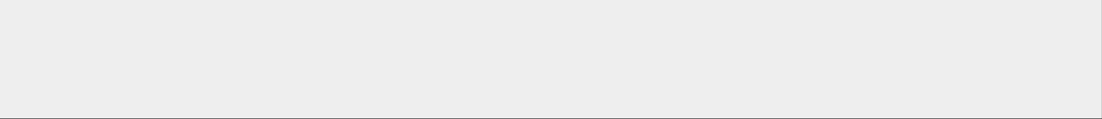
학생 스트레스 데이터 분석 요약
A. 여러 요인의 복합적인 작용으로 스트레스가 증가한다.
B. 부정적인 요인이 있더라도 긍정적인 요인이 있다면 스트레스를 줄일 수 있다.
C. 악순환의 고리를 끊는 것이 중요하다.
Keyword
복합적, 긍정적 요인, 악순환

Slide 10
학생 스트레스 데이터 인사이트 도출
A. 개별 요소와 스트레스간의 직접적인 연관성은 떨어져 보였다.
B. 부정적 요소가 높아도 긍정적인 요소로 상쇄하여 스트레스가 낮아지는 경향이 있었다.
C. 긍정적인 요소를 높게 유지하고, 주입함으로서 부정적인 연결고리를 끊고 학생들의 정신건강을 유지할 수 있다.

Slide 11

학생 스트레스 데이터
Persona : 박진우
박진우는
18세 특목고 3학년 학생으로, 명문대 공대 진학을 목표로 하고 있다.
과거 최상위권 성적을 유지했지만, 학업 성적에 대한 과도한 압박과 부모의 기대로 인해 극심한 불안과 우울을 느끼며
이는 자존감 저하로 이어졌다.
그는 중학교 시절 겪었던 학교폭력의 경험으로 인해 사람을 깊이 신뢰하지 못하며
친구 관계가 원만하지 않고
선생님께도 좀처럼 마음을 열지 못한다.
최근에는 사회적 고립감이 커지며 수면 부족과 집중력 저하를 겪고 있다.
최근 성적이 떨어지기 시작하면서 그의 자존감은 급격히 낮아졌다.
성적 하락은 그의 진로 고민을 심화시켰고
이는 다시 스트레스와 우울감을 증폭시키는 악순환으로 이어지고 있다.
주 5회 학원과 온라인 강의로 하루 10시간 이상 공부하지만, 성적 향상이 더디자 오히려 좌절감이 쌓인다.

Slide 12
3학년 진학
성적 하락, 스트레스 증가
정보 탐색 및 긍정적 대안 모색
개인화된 계획 수립
실행 및 진로 목표 재정의
유저 생각
“이번년도만 열심히 하자.”
“힘들다.”
“스트레스와 성적 하락의 악순환이 계속되고 있어.＂
“규칙적인 수면이 도움이 되는구나.”
“스트레스 관리를 하니 공부에 집중하기가 더 쉬워졌어..”
유저행동
책상에 앉아 수업 듣고 야간에는 자습.
집중 저하.
스트레스를 관리할 수 있는 방법 모색.
스트레스 관리를 위한 긍정적 요소 실천으로 관리.
공부와 정신건강 사이의 밸런스 유지하기.
불편사항
실틈없는 학업에 지쳐감.
성적이 뒤쳐지기 시작하고 교우 관계가 원만하지 않음.
정보 과부하와 신뢰 부족으로 혼란.
규칙 유지 어려움과 초기 피로.
지속성 부족과 지지망 미비.
좋음
기분
나쁨

Slide 13
SW Solution
제안
마음 나침반 (Mind Compass)
데이터에 기반한 학생 맞춤형 멘탈케어 및 진로 탐색 솔루션입니다. 복합적인 스트레스 요인을 다각도로 분석하여 긍정 자원을 강화하고, 악순환의 고리를 끊는 개인별 최적화 솔루션을 제공합니다.

Slide 14
서비스 주요 기능 구성
스트레스 구조 분석 및 시각화
학업, 진로, 대인관계, 정서 상태 등과 관련된 설문을 통해 사용자의 스트레스 데이터를 수집합니다. 이 데이터를 분석하여 스트레스에 영향을 미치는 핵심 긍정/부정 요인을 도출하고, 요인 간의 상호작용을 보여주는 개인 맞춤형 '스트레스맵'을 시각적으로 제공합니다.
사용자는 자신의 스트레스 원인을 막연한 불안감이 아닌, 명확하고 구조적인 데이터로 파악할 수 있습니다. 이를 통해 문제의 본질을 객관적으로 이해하고, 어떤 부분을 개선해야 할지 명확한 방향성을 설정할 수 있습니다.
맞춤형 긍정 자원 강화 솔루션
스트레스맵 분석 결과에 따라 사용자에게 가장 필요한 긍정 자원을 강화하기 위한 맞춤형 솔루션(활동, 콘텐츠, 챌린지)을 추천합니다.
'무엇을 해야 할지'에 대한 구체적인 가이드를 제공하여 사용자가 실질적인 행동 변화를 일으키도록 유도합니다. 이는 사용자가 스스로 스트레스에 대처하는 힘을 기르고, 부정적 감정의 악순환을 끊는 데 직접적인 도움을 줍니다.

